Slide 1
Дайте определение самоменеджмента. Управление какими ресурсами оно включает?
Кондратьев Сергей, АСМР-19-1

Slide 2
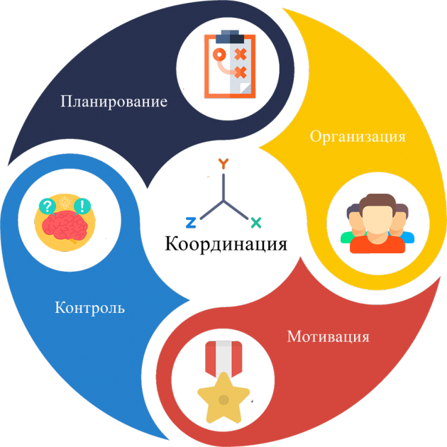
Самоменеджмент

Slide 3
Самоменеджмент как система
6.Самоорганизация(результат)
5. Содержание, организация, технология, техника
1.Условия(внешние)
2. Я – реальное(навыки, способности, направленность личности, здоровье)
4. Д (Деятельность- трудовая, самообразование, самовоспитание, общение)
3. Я- идеальное(система целей саморазвития)

Slide 4
Круг правил самоменджмента
6.Информация и коммуникации необходимы на всех этапах
1.Постановка целей(анализ и формирование личных целей)
2.планирование(разработка планов и альтернативных вариантов деятельности)
3.Принятие решений(по предстоящим делам)
4.Реализация и организация(составление распорядка дня и организация личного трудового процесса для реализации поставленных задач)
5.контроль(самоконтроль и контроль итогов, корректировка целей)

Slide 5
Техника самоменеджмента
функции | Методы, рабочие приемы | Достигнутый результат(сокращение времени за счет..)
1.Постановка целей | Определение цели Ситуационный анализ Целевые стратегии Методы достижения успеха Формулировка цели | -мотивация -устранение слабых сторон -распознавание преимуществ -концентрация усилий на узких местах -фиксация сроков
2.планирование | Годовое планирование Планирование на месяц Декадное планирование Планирование дня Менеджмент с помощью «дневника времени» | -подготовка к реализации цели -оптимальное распределение и использование времени -сокращение сроков исполнения
3.Принятие решений | Установка приоритетов Делегирование дел | -организация труда, приводимая к успеху -первоочередное решение жизненно важных проблем -упорядочение дел по их важности -продуктивность трудовых затрат

Slide 6
Техника самоменеджмента
1 | 2 | 3
4.Реализация и организация | Распорядок дня График продуктивности Дневной рабочий план | -применение самоменеджмента -концентрация на значительных задачах -использование пика производительности -становление индивидуального рабочего стиля
5.контроль | Контролирование процесса работы(сравнение замысла с результатом) Контролирование итогов Обзор итогов истекшего дня(самоконтроль) | -обеспечение запланированных результатов -позитивное воздействие в течение жизни
6.Информация и коммуникация | Рациональное чтение Рациональное совещание Рациональное ведение беседы Рациональное использование телефона Рациональное ведение корреспонденции | -быстрое чтение -хорошая организация совещаний -выделение времени на собеседования -отгораживание от помех -меньше отвлечений -меньше бумажной волокиты

Slide 7
Спасибо за внимание!

